Slide 1
파킨슨 병 진단에서, 트랜스포머의 활용?
Genomic Transformer for Diagnosing Parkinson’s Disease
192992 이준연
2025-02-12

Slide 2
목차
Background
1
Methods
2
Results
3
192992 이준연
2025-01-12

Slide 3
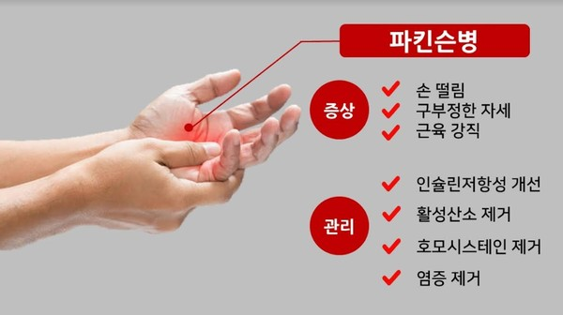
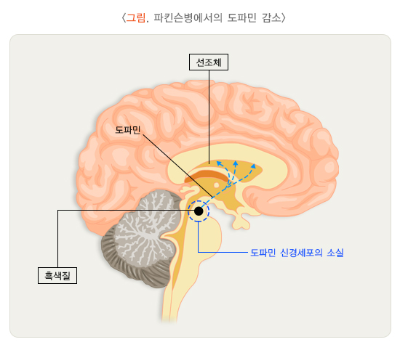
1
Background
Parkinson’s Disease(파킨슨 병)
뇌의 흑질 부분의 도파민 신경세포가 손상되어 나타나는 신경 퇴행성 질환
더 많은 정보는 여기..!!
http://www.snuh.org/m/board/B003/view.do?bbs_no=6536
192992 이준연
2025-02-16
Notes:
네 일단, 파킨슨병은 말 그대로 뇌에서 이 저희가 흔히 알고있는 도파민의 손상으로 인해 이렇게 손이 떨리고, 근육이 강직되고, 움직임이 다소 우둔해지는 이런 류의 신경 퇴행성 질환입니다. 저 역시도 조부모님께서 치매가 날이 갈 수록 심해지시는 모습을 보며 요즘 마음이 좋지 않았는데, 이로 인해 요즘 신경 퇴행성 질환의 처치 및 진단에 관심을 가지게 된 것 같습니다.
이건 보통 신경퇴행성 질환의 하나로, 같은 류의 질병인 치매처럼 나이가 들 수록 걸릴 위험이 증가한다고 합니다!!

Slide 4
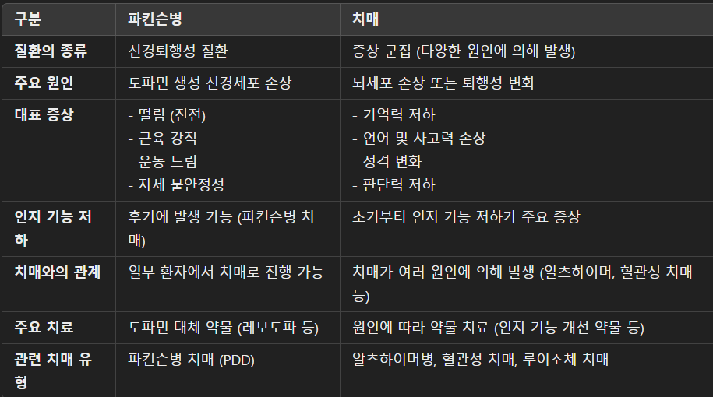
1
Background
파킨슨병 vs 치매(알츠하이머)
192992 이준연
2025-02-16
Notes:
이제 보통 신경 퇴행성 질환 하면 다들 치매(알츠하이머)를 많이들 생각하시겠지만, 저도 파킨슨 병이라는 질병에 대해 최근에 알게 되어 정보가 많이 없었지만 이번에 스터디 발표를 통해서 좀 여러모로 알아보는 시간을 가졌습니다.
비유를 하자면, 파킨슨병은 몸 자체의 운동 기능에 문제가 생겨버리는 것을 의미하고, 치매는 우리 뇌의 인지 기능 및 사고력 등 컴퓨터로 따지면 소프트웨어에 문제가 생기는 것을 의미합니다.

Slide 5
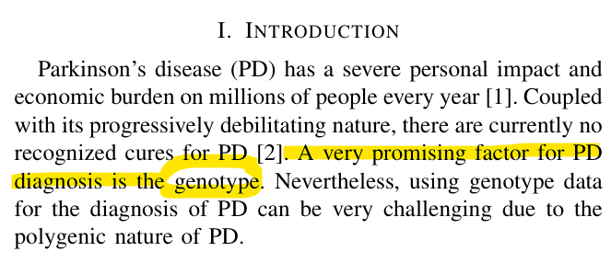
1
Background
파킨슨병 진단의 가장 핵심은 결국…. Genotype(유전자형)
192992 이준연
2025-02-16
Notes:
네 먼저 저희가 어제 신약 개발에 대한 세미나를 들을 때도 그렇고, 모든 질병의 치료는 사실상 걸맞는 최적의 단백질 구조를 찾는 게 관건이잖아요?
이번엔 깊게 단백질 분자 까지 딥하게는 안들어가고 유전학적인 관점에서 이 파킨슨 병을 바라볼 건데요, 네 여기 논문에서 봐도 그렇고 파킨슨병 진단의 핵심 factor는 즉, Genotype 유전자형이라는 걸 알 수 있죠? 이어서 가보죠

Slide 6
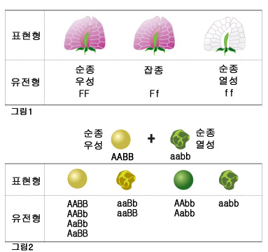
1
Background
유전자형 & 표현형
유전자형(Genotype)
말 그대로, 생물의 유전적 특성!!(DNA 서열 이런거)
ex) 혈액형 유전자(AA, AO 등등), 성별 염색체(XX, XY)
표현형(Phenotype)
위에서 얻은 유전적 정보를 통해…어떻게 외부로 드러낼 것인가??(행동, 모습, 특성)
유전 뿐 아니라, 환경 요인도 영향 미침!!
ex) 눈 색깔, 키, 파킨슨병 증상..등등
192992 이준연
2025-02-16
Notes:
네 먼저 이건 고등학교 생명과학 시간에 배운 내용이긴 하지만, 잠시 복습 차원 + 모르는 분들도 계실까봐 개념 설명부터 잠시 드리자면…
유전자형은 이렇게 혈액형 AA형, AB형 이런 식으로 기호로 표현되는 거랑, 저희 남자 XY염색체, 여자 XX염색체 등 이렇게 유전자 기호 차원에서의 표현형이고
표현형은 앞서 발현된 유전자형이 이제, 어떻게 체내 단백질과 상호작용해서 이렇게 외부로 드러나는가 에 대한 내용입니다.

Slide 7
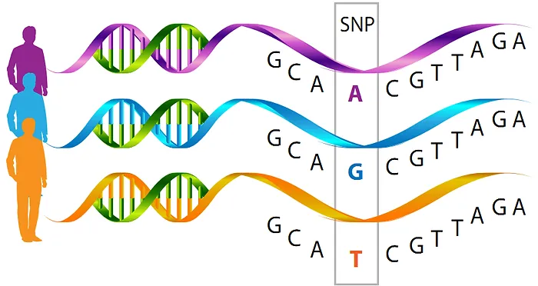
1
Background
SNP(단일 염기 다형성)
DNA 서열에서 하나의 염기가 다른 염기로 변경…!!
ex) AAGCCTA -> AAGTCTA
유전체 변이의 가장 흔한 형태
덕분이랄 지 모르겠지만….개인의 유전적 다양성 형성!!
파킨슨 같은 다유전자(polygenomic) 질환 -> SNP 간 복잡한 상호작용 예측이 과제
192992 이준연
2025-01-12
Notes:
SNP 간의 복잡한 상호 작용을 파악하기 위해…. 차라리 Attention 기법 기반의 트랜스포머를 도입?

Slide 8
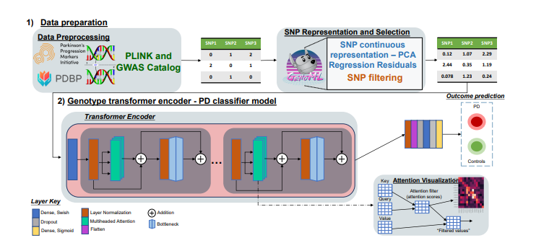
1
Methods
SNP 간 복잡한 상호작용…. 차라리 Attention 기반 Transformer로 해결..??
192992 이준연
2025-01-12
Notes:
네 먼저 간단하게 이번 연구 논문의 프레임워크를 살펴보면, 이렇게 먼저 유전자형 데이터를 모두 불러와다가 이렇게 전처리 해주고 필터링 해주고…
다 한 다음, 최종적으로 이렇게 트랜스포머 인코더 기반 모델에 집어 넣어서 출력을 하는 구조입니다.

Slide 9
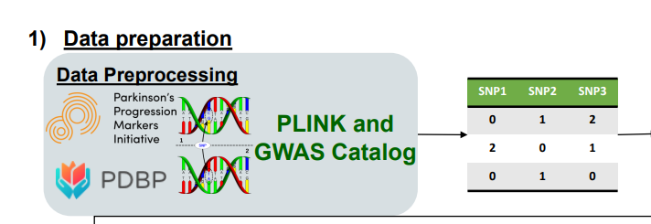
1
Methods
Datasets
PPMI(Progression Markers Initiative)
Whole-Genome Sequencing 데이터 수집!!
349명 파킨슨 환자 + 161명 대조군 데이터 사용
PDBP(Parkinson’s Disease Biomarkers Program)
SNP 유전자형 데이터 수집
574명 파킨슨 환자 + 496명 대조군 데이터 사용
PLINK: 유전자 데이터 전처리도구
GWAS Catalog : SNP랑 질병 간 연관성 정보 DB
192992 이준연
2025-01-12
Notes:
네 해당 연구에서는 파킨슨 병 진단에 필요한 유전자형 데이터의 수집, 전처리가 제일 핵심입니다. 그래서 이 앞에서 봤던 프레임워크를 살펴보면 여기 나온 PPMI, PDBP 등 필요한 유전체 데이터셋을 수집합니다. 그리고 후술할 실습 코드에서도 살펴볼 PLINK라는 것이 있는데 이것은 데이터 전처리 도구라 생각하시면 되구요~

Slide 10
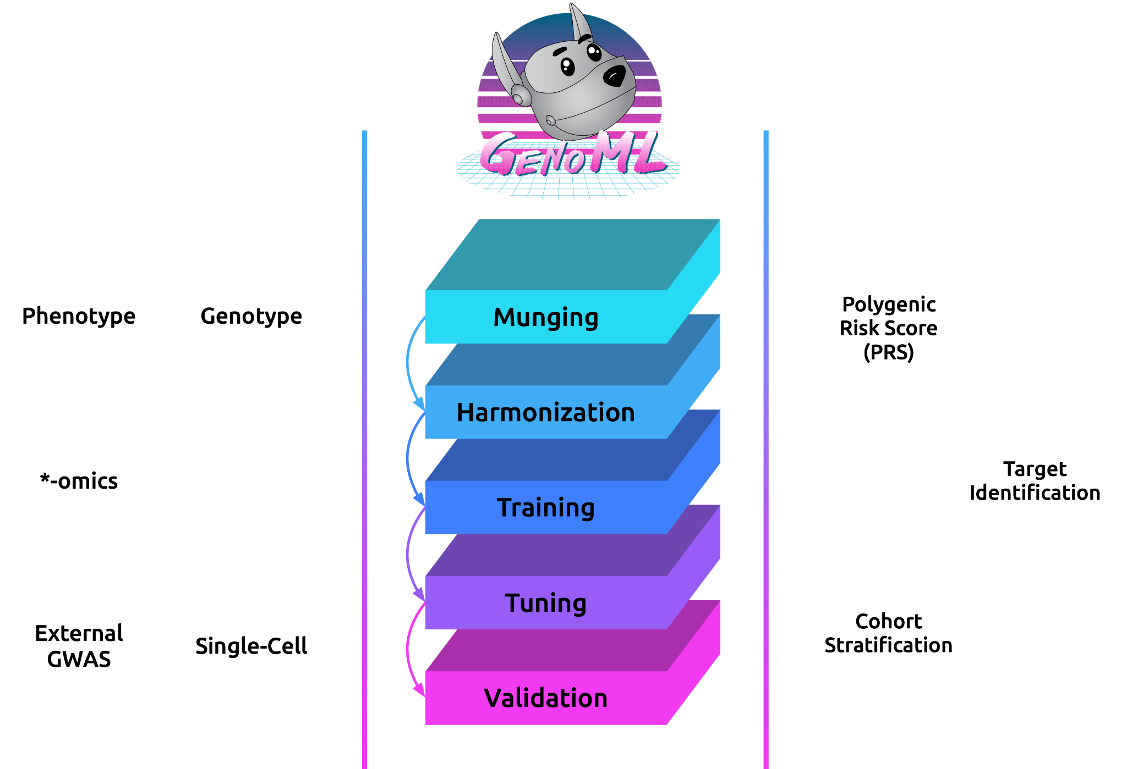
2
Methods
GenoML: 유전체 데이터 기반 예측 모델 구축 위한 오픈소스 ML 프레임워크
실습 바로가기
192992 이준연
2025-02-16
Notes:
자동화된 AutoML 워크플로우!! 1. 전처리(Munging)
2. 조화(Harmonize)
3. 모델 학습(Train)
4. 검증(Test)
이 과정에서 다양한 ML 모델(XGBoost, Random Forest 등등) 중 최적의 모델을 자동 선택 가능!!
아주 복잡한 유전체 데이터를 ML을 통해 쉽게 분석할 수 있다는 데에 의의..!!

Slide 11
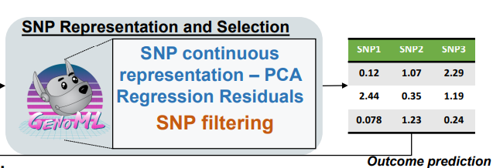
2
Methods
SNP 필터링
기존 이산형 데이터 to 연속형 데이터!
PCA 통해 차원 축소!!
선형 회귀 통해 잔차 계산
그리고 해당 잔차를 정규화하여, 최종 SNP 표현 생성!!
마지막으로, SNP Filtering 통한 정제 데이터셋 형성!!
192992 이준연
2025-02-16
Notes:
이산형: 각각 SNP 표현을 개별 숫자로 표현 -> 연속형:
보통은 PCA 먼저 하고, 그 다음 정규화까지 거치면서 전처리!!
말 그대로….유전체 데이터 전처리!!!
저품질의 SNP 제거
연관성 높은 SNP 제거(--r2 cutoff)
결측값 처리 및 품질 기준 적용
P-Value 기반의 필터링

Slide 12
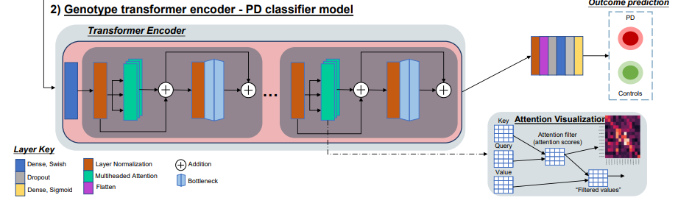
2
Methods
Transformer
192992 이준연
2025-02-16
Notes:
앞에서 처리한 SNP 데이터 벡터를 FC layer를 통해 먼저 임베딩을 해 줘요
이렇게 여러 층으로 겹겹이 쌓인 Transformer 인코더가 임베딩 된 벡터를 입력으로 받아서 특징 추출 및 데이터 표현 수행!!
Multi-Head Attention Block을 통해 입력으로 들어온 SNP 간의 유사도 계산!! -> 가중합 형태로 벡터 출력 ㄱㄱ
Feed-Forward Block: 여기 Bottleneck으로 설계된 두 개의 FC계층 + 비선형 활성 함수!! -> 그리고 마지막에 출력 ㄱㄱ
이제 여 마지막에 있는 MLP랑 Sigmoid 분류기를 통해서 파킨슨 표현형이 양성인가, 음성인가를 예측하는 이런 구조입니다!!

Slide 13
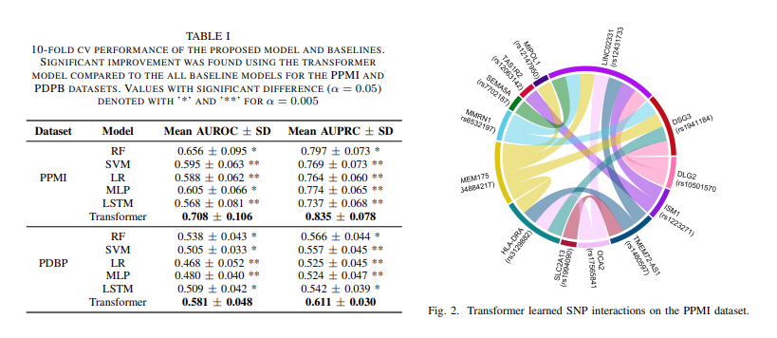
3
Results
Transformer로 SNP 시계열 정보 학습 시, 성능이 제일 Good!! (그만큼 복잡한 시퀀스 간 관계 탐지에 유리하다는 점)
192992 이준연
2025-02-16
Notes:
<평가 지표>
AUROC: 모델이 얼마나 양/음성 클래스를 잘 구분하는가?
AUPRC: PR-CURVE 아래의 영역으로, 데이터 불균형 등 문제 발생 시 모델 성능을 평가하는 더 신뢰적인 지표!!
Transformer를 통해, 기존 개별 SNP 분석이 아니라, SNP 간 상호작용에 더 초점을 맞춰서 분석이 이루어졌음을 증명!!

Slide 14
감사합니다.
192992 이준연
2025-01-12

